Slide 1
Занятие
на развитие грамматического строя речи для детей дошкольного возраста на тему «Обувь»
Подготовила:
учитель-дефектолог 1 кв. категории Конакова В.В.

Slide 2
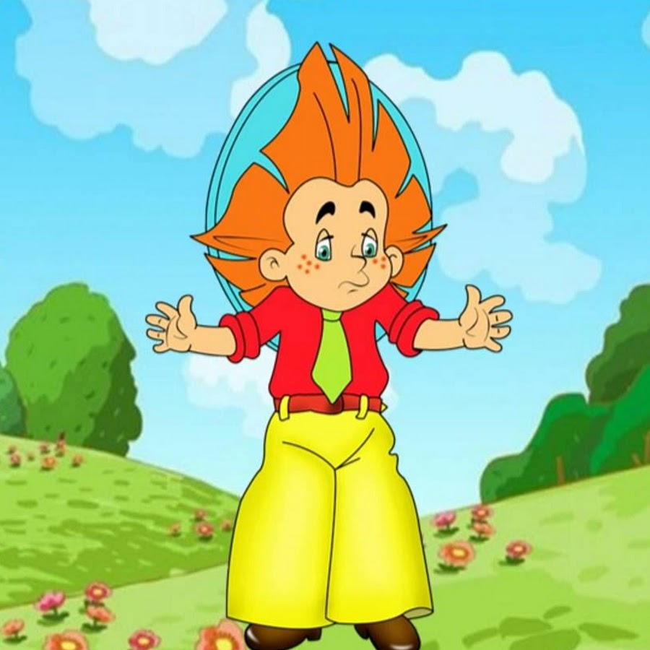
Здравствуйте, ребята! Меня зовут Незнайка. Мой друг Растеряйка потерял свою обувь, не может найти! Давайте поможем отыскать ее!

Slide 3
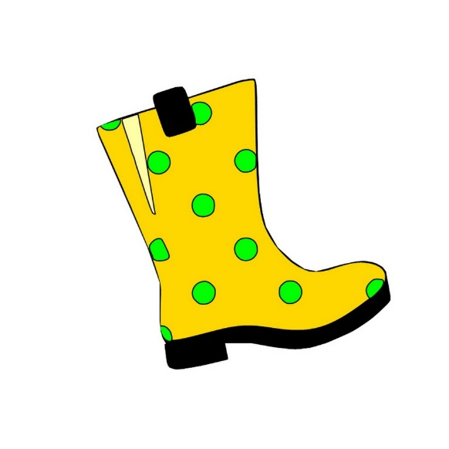
Игра «Семейка слов»
Как можно назвать маленькие сапоги? – Сапожки.
Как можно назвать очень большие сапоги? – Сапожищи.
Это сапог
Как называется крем для обуви, для сапог? – Сапожный.
Как называют человека, который чинит обувь? – Сапожник.

Slide 4
Игра «Скажи наоборот»
Пришивать
Отрезать
Завязывать
Развязывать
Чистый
Грязный
Высокие
Низкие

Slide 5
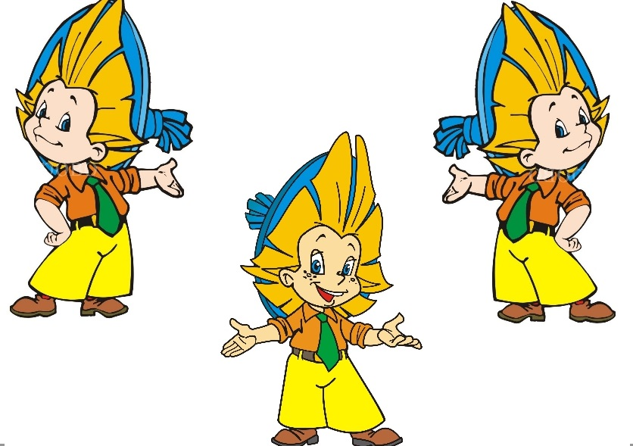
Давайте, отдохнём!
Вот ботинки для Маринки. По 2 раза ритмично топают каждой ногой
Не ботинки, а картинки. Четыре ритмичных прыжка на обеих ногах, руки на поясе
Чтобы в них гулять ходить, Идут по кругу друг за другом, высоко поднимая колени
Бегать, прыгать и шалить Бегут друг за другом, делают два прыжка на обеих ногах,
топают обеими ногами.

Slide 6
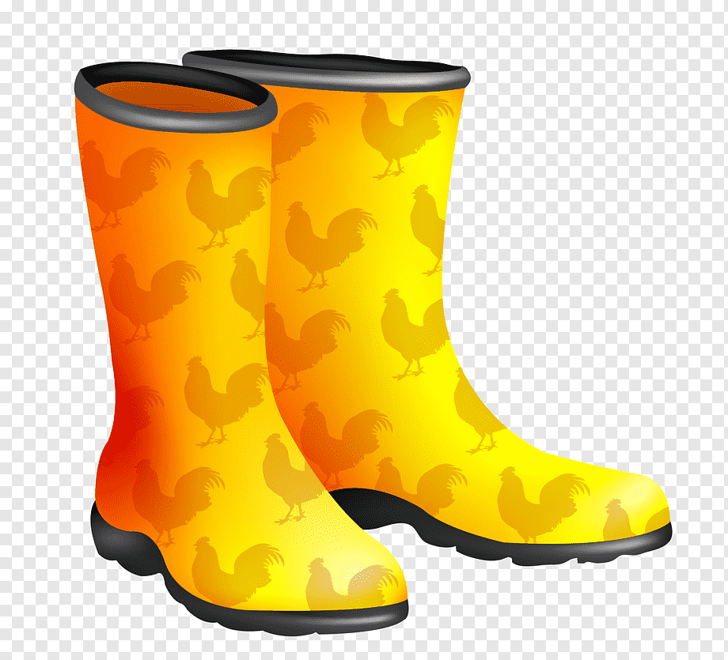
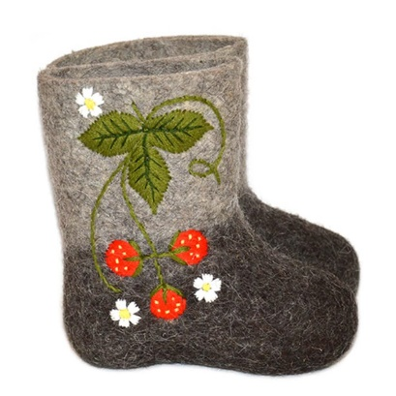
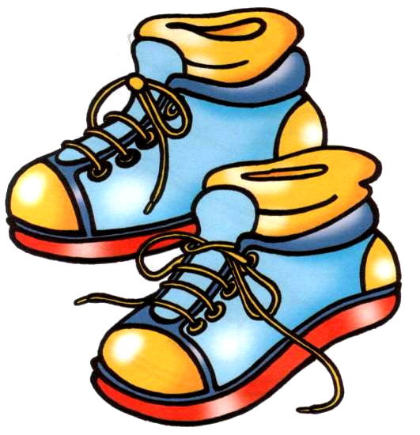
Игра «Скажи ласково»
Сапоги
Сапожки
Валенки
Валеночки
Ботинки
Туфли

Slide 7
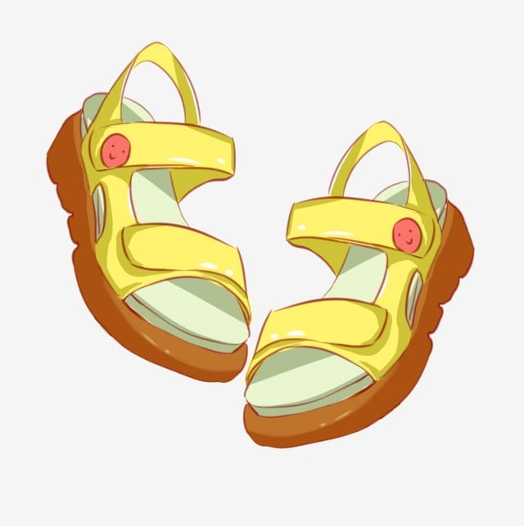
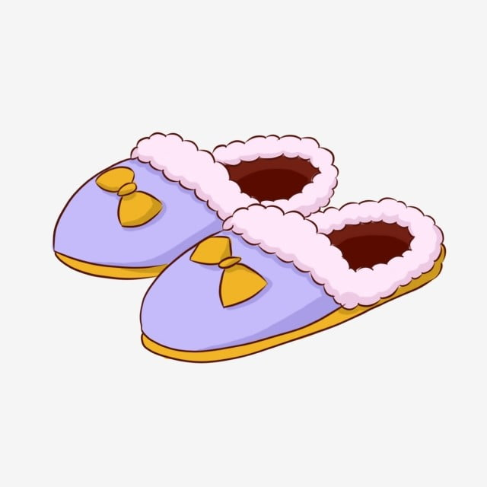
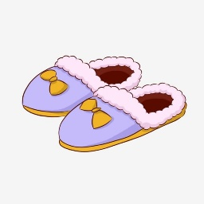
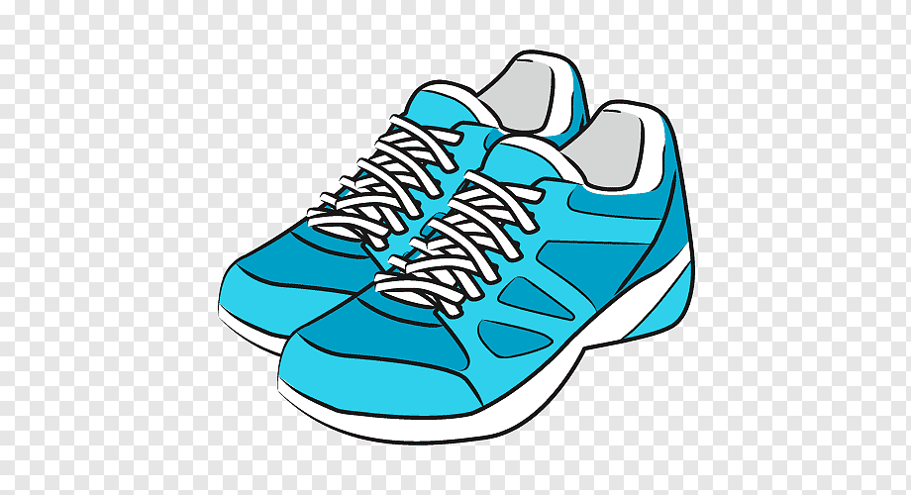
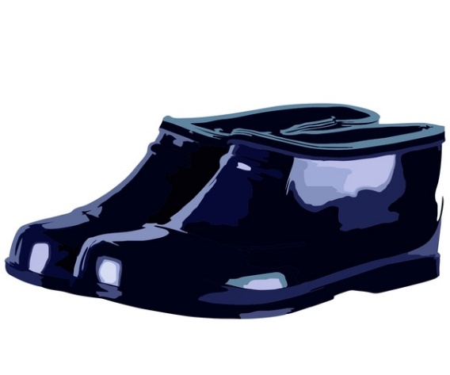
Сандалии
Тапочки
Кроссовки
Галоши

Slide 8
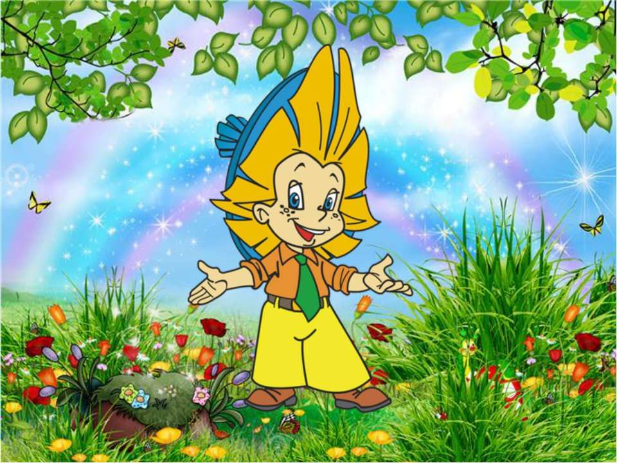
Молодцы, ребята!
Мы нашли обувь Растеряйки!

